Slide 1
12.04.2024 заседание координационного совета
ФЕДЕРАЛЬНАЯ ИННОВАЦИОННАЯ ПЛОЩАДКА
МБОУ «ЛИЦЕЙ №9 ИМЕНИ А.С. ПУШКИНА ЗЕЛЕНОДОЛЬСКОГО МУНИЦИПАЛЬНОГО РАЙОНА РТ»

Slide 2
1 вопрос разработка информационно-методического ресурса внутренней системы проведения входного мониторингового исследования
Сидоренко А.В.

Slide 3

Разработка информационно-методического ресурса внутренней системы проведения входного мониторингового исследования

Slide 4
Мониторинг является одним из элементом управления качеством образования
Мониторинг включает 6 взаимосвязанных функций:
информационную, аналитико-оценочную, стимулирующую, контрольную, прогностическую, корректирующую.
Основное назначение мониторинга как функции управления школой в части воспитания состоит в изучении состояния и
тенденций развития воспитательного процесса и его влияния на позитивные изменении в личности ребенка .
Проведение внутренних мониторинговых процедур относится к
компетенции образовательной организации, закрепленной в Законе
«Об образовании в Российской Федерации» - (ВСОКО)
Внешний мониторинг относится к функциям федеральных и региональных органов управления образования (НСОКО)

Slide 5

Методические рекомендации
по организации и проведению оценки механизмов управления качеством образования органов местного самоуправления

Slide 6
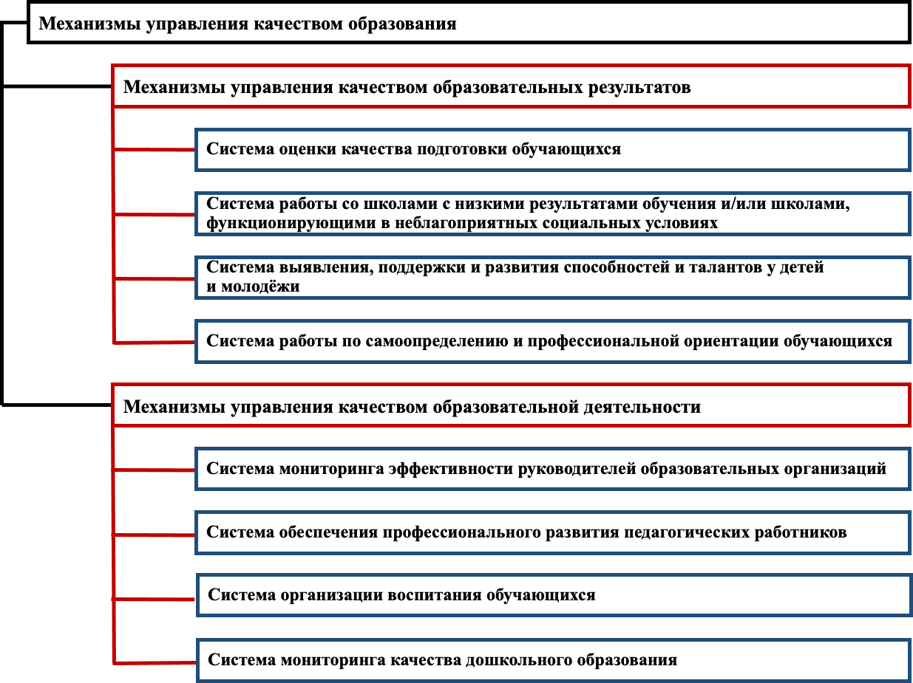
ФИОКО

Slide 7
Образовательные организации
в целях, обеспечения функционирования
внутренней системы оценки качества образования (ВСОКО) проводят самообследование,
включающее в т.ч. состояние и результаты воспитания
Основание: Федеральный Закон № 273-ФЗ от 29 декабря 2012 г
«Об образовании в Российской Федерации» (ст.»28, п.3)

Slide 8
При реализации ФИП используется комплексный подход к оценке результатов готовности к реализации инновационного проекта.
ЦЕЛЬ:
изучить представление о традиционных российских духовно-нравственных ценностях в лицее № 9 им.А.С.Пушкина
Изучить педагогический потенциал творчества А.С.Пушкина с точки зрения восприятия респонтентами как основы модели формирования, сохранения и укрепления традиционных российских духовно-нравственных ценностей в общеобразовательном учреждении
процессе урочной и внеурочной деятельности
Соответственно разрабатывается (определяется)
система критериев и показателей
Определяются диагностические методики

Slide 9
Направления мониторинга, критерии и показатели определяются на основе федеральных целевых показателей/ результатов воспитания
Патриотическое воспитание и формирование российской идентичности;
Духовное и нравственное воспитание детей на основе российских традиционных ценностей;
Влияние А.С.Пушкина и его творчества на формирование традиционных ценностей
Поддержка семейного воспитания
Развитие воспитания в системе образования
Расширение возможностей информационных ресурсов
Поддержка общественных объединений в сфере воспитания
Гражданское воспитание;
Приобщение детей к культурному наследию;
Популяризация научных знаний среди детей;
Физическое воспитание и формирование культуры здоровья;
Трудовое воспитание и профессиональное самоопределение;
Экологическое воспитание;
Развитие добровольческой (волонтерской) деятельности;
Повышение педагогической культуры родителей;
Организация работы классных руководителей
Сетевое и межведомственное взаимодействие для обеспечения воспитательной деятельности;
Подготовка педагогических кадров

Slide 10
Информационно -методический ресурс внутренней системы проведения входного мониторингового исследования
цель:
изучить представление о традиционных российских духовно-нравственных ценностях в лицее № 9 им.А.С.Пушкина
Изучить педагогический потенциал творчества А.С.Пушкина с точки зрения восприятия респонтентами как основы модели формирования, сохранения и укрепления традиционных российских духовно-нравственных ценностей в общеобразовательном учреждении
Респонденты:
Педагогический коллектив – 154 человека
Обучающиеся 1613
Родители 2112
Выпускники 198

Slide 11
Изучение результатов воспитания, социализации и саморазвития обучающихся
В основе - система базовых национальных ценностей
- Сформированность знаний, представлений о системе
ценностей гражданина России;
- Сформированность позитивной внутренней позиции личности
обучающихся в отношении системы ценностей гражданина
России;
- Наличие опыта деятельности на основе системы ценностей
гражданина России.

Slide 12
Разработанный инструментарий
Филиппов И.Н. - заместитель директора по информатизации разработка технического инструментария мониторинговых исследований.
Сидоренко А.В. - заместитель директора по инновационной деятельности - разработать содержание входных мониторинговых исследований совместно с Центром мониторинга качества РТ, согласовать содержание с координационным советом на очередном заседании в апреле-месяце.
Сидоренко А.В. обобщить результаты исследований и представить для работы рабочим группам в срок до 30.04.2024.

Slide 13
Ссылка на исследование
ФИП (tatar.ru)
Опрос для младших школьников на тему сказок А.С. Пушкина
Входной опрос для учеников 5-7 классов на понимание и восприятие традиционных российских духовно-нравственных ценностей в рамках проекта "Наследие А.С. Пушкина как основа модели формирования, сохранения и укрепления российских традиционных духовно-нравственных ценностей в общеобразовательной организации"
Входной опрос для учеников 8-11 классов на понимание и восприятие традиционных российских духовно-нравственных ценностей в рамках проекта "Наследие А.С. Пушкина как основа модели формирования, сохранения и укрепления российских традиционных духовно-нравственных ценностей в общеобразовательной организации"
Опрос родителей в рамках проекта "Наследие А.С. Пушкина как основа формирования и укрепления традиционных духовно-нравственных ценностей в общеобразовательной организации"
Опрос педагогического состава на тему традиционных российских духовно-нравственных ценностей в рамках проекта "Наследие А.С. Пушкина как основа модели формирования, сохранения и укрепления российских традиционных духовно-нравственных ценностей в общеобразовательной организации"

Slide 14
СОСТАВ ПРОЕКТНЫХ ГРУПП
Группа №3
Обсуждение инструментария для диагностических процедур
Руководитель группы: Иванова И.М.
Члены группы:
1. Мингалиева Л.Э. (по согласованию)
2. Сидоренко А.В.
3. Трофименко Ю.А.
4. Чугунова С.А.

